Slide 1
FEATURE ENGINEERING
PROJETO INTEGRADO QUANTUM FINANCE
ANÁLISE
Descrição das técnicas de feature engineering utilizadas
CONCLUSÃO
Breve discussão sobre a base de dados e os resultados encontrados

Slide 2
FEATURE ENGINEERING
PROJETO INTEGRADO QUANTUM FINANCE
PARTICIPANTES
8DTS
RM351578 - RODRIGO DE FEO VIEIRA
RM351070 - DANILO DOS SANTOS DA FONTE
RM350640 - FELIPE FIORIM CARVALHO SILVA
RM352054 - GABRIEL GONSALVES DE ALMEIDA

Slide 3
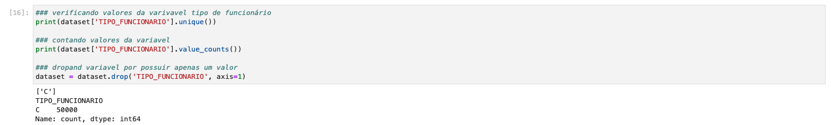
Técnicas aplicadas
Remoção de variáveis que possuem apenas um valor
Foram removidas do dataset variáveis que possuem apenas um único valor por entendermos que esse tipo de variável possui baixa relevância para o treinamento e não influência na variável target

Slide 4
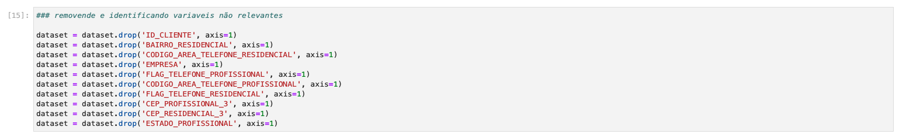
Técnicas aplicadas
Remoção de variáveis que não possuem relevância
Foram removidas variáveis que possuem pouca relevância para o modelo seja, por existência de outras variáveis que já entregam a mesma informação em um nível diferente ou por serem variáveis meramente informativas

Slide 5
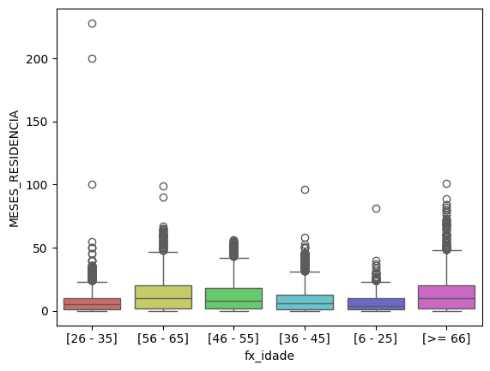
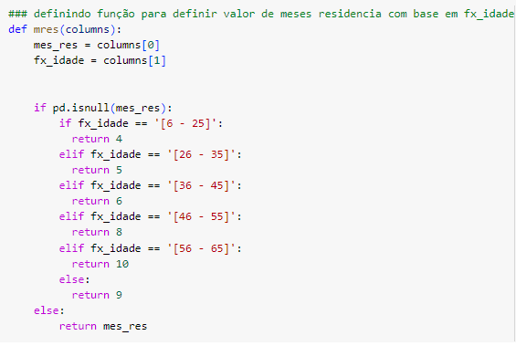
Técnicas aplicadas
Preenchimento de variáveis nulas
Algumas variáveis que possuem valores nulos foram complementadas através de uma lógica de análise de correlação onde a partir do segmento de valores de uma variável x foi determinado o valor da variável y

Slide 6
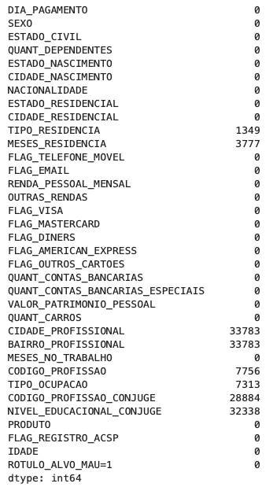
Técnicas aplicadas
Remoção de variáveis que possuem mais de 50% dos valores nulos
Foram removidas variáveis cujos os dados estão incompletos em mais de 50% das linhas por entendermos que essas informações possuem pouca relevância na variável target e o preenchimento dela poderia levar a inconsistências no modelo como multicolinearidade podendo gerar um overfitting

Slide 7
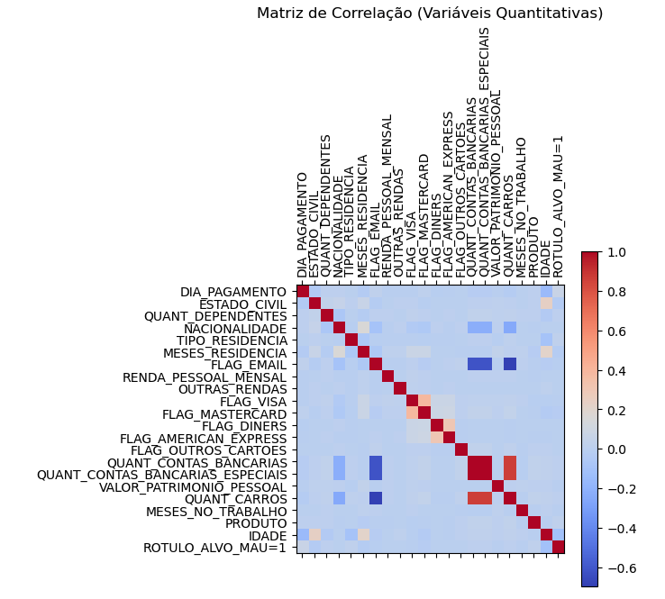
Técnicas aplicadas
Remoção de variáveis altamente co-dependentes
Foram removidas variáveis que possuem alta codependência para evitar o overfitting do modelo

Slide 8
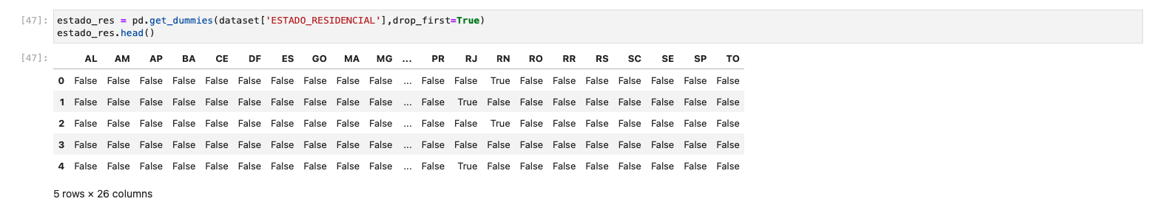
Técnicas aplicadas
One-hot-enconding
Variáveis qualitativas multi valoradas foram transformadas através do processo de one-hot-encoding

Slide 9
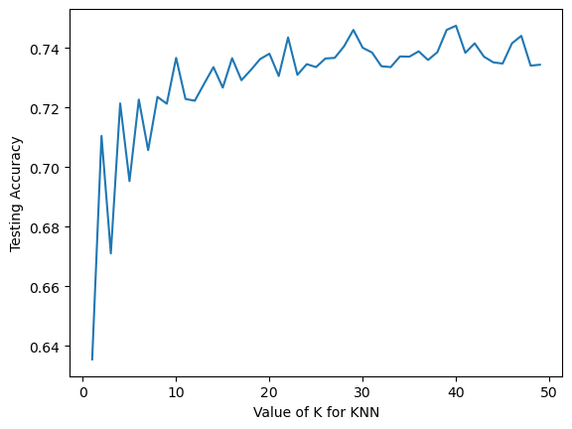
Técnicas aplicadas
Escolha do melhor K
Foi realizada o treinamento do modelo diversas vezes através de iteração para obtenção do melhor K
K= 21

Slide 10
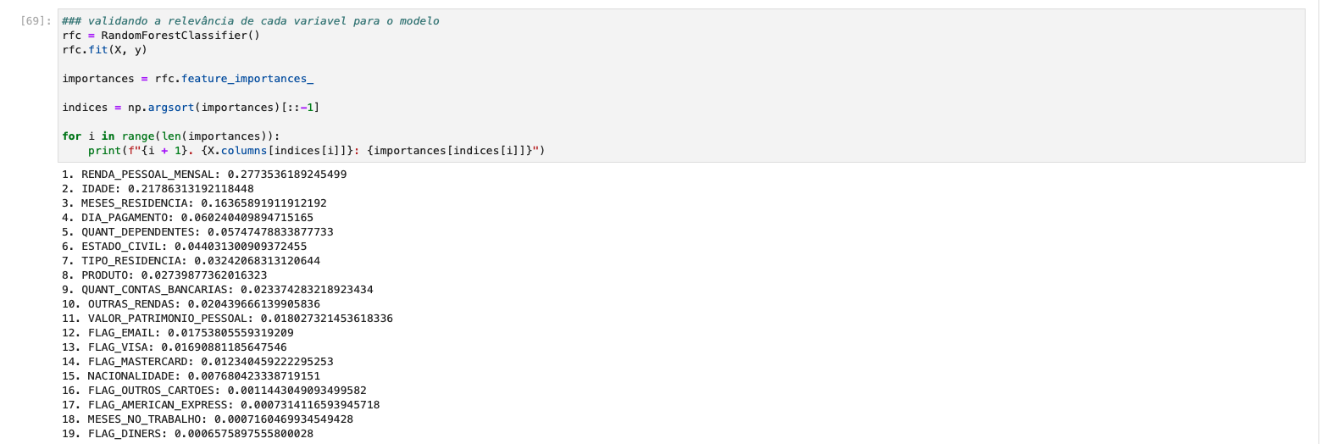
Técnicas aplicadas
Seleção de features mais importantes
Foram selecionadas as features mais importantes para o treinamento do modelo através de um RandomForestClassifier

Slide 11
Técnicas aplicadas
Transformação de variáveis
As variáveis foram transformadas para a mesma escala através do método MinMax

Slide 12
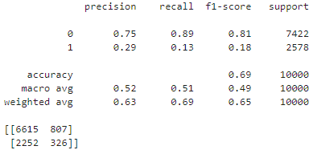
Resultados
Resultado após a aplicação das seguintes técnicas
Remoção de variáveis que não possuem relevância
Remoção de variáveis com mais de 50% dos valores nulos
Remoção de variáveis que possuem apenas um valor para todas as colunas
Preenchimento de variáveis nulas através de lógica utiliza variável X e Y com análise correlação
One-hot-encoding

Slide 13
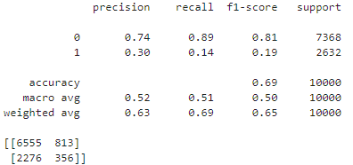
Resultados
Resultado após a aplicação das seguintes técnicas
Remoção de variáveis que não possuem relevância
Remoção de variáveis com mais de 50% dos valores nulos
Remoção de variáveis que possuem apenas um valor para todas as colunas
Preenchimento de variáveis nulas através de lógica utiliza variável X e Y com análise correlação
One-hot-encoding
Remoção de variáveis altamente correlacionadas

Slide 14
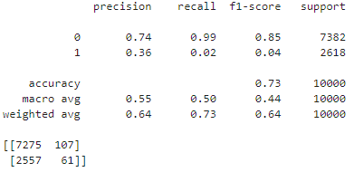
Resultados
Resultado após a aplicação das seguintes técnicas
Remoção de variáveis que não possuem relevância
Remoção de variáveis com mais de 50% dos valores nulos
Remoção de variáveis que possuem apenas um valor para todas as colunas
Preenchimento de variáveis nulas através de lógica utiliza variável X e Y com análise correlação
One-hot-encoding
Remoção de variáveis altamente correlacionadas
Escolha do melhor K

Slide 15
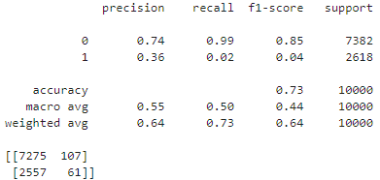
Resultados
Resultado após a aplicação das seguintes técnicas
Remoção de variáveis que não possuem relevância
Remoção de variáveis com mais de 50% dos valores nulos
Remoção de variáveis que possuem apenas um valor para todas as colunas
Preenchimento de variáveis nulas através de lógica utiliza variável X e Y com análise correlação
One-hot-encoding
Remoção de variáveis altamente correlacionadas
Escolha do melhor K
Seleção de features mais importantes

Slide 16
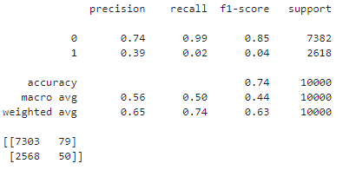
Resultados
Resultado após a aplicação das seguintes técnicas
Remoção de variáveis que não possuem relevância
Remoção de variáveis com mais de 50% dos valores nulos
Remoção de variáveis que possuem apenas um valor para todas as colunas
Preenchimento de variáveis nulas através de lógica utiliza variável X e Y com análise correlação
One-hot-encoding
Remoção de variáveis altamente correlacionadas
Escolha do melhor K
Seleção de features mais importantes
Normalização das variáveis

Slide 17
Conclusão
Considerações
A acurácia do modelo não aumentou mesmo após a seleção das melhores features
Algumas propriedades possuem bastante dados incompletos, talvez essas propriedades poderiam gerar uma influência maior na variável alvo
As variáveis de endereço não tinham nenhuma correlação com a variável alvo
A técnica que apresentou maior impacto na acurácia do modelo foi a definição do K correto.

